Slide 1
Логика и логические основы компьютера презентацию подготовила учитель информатики Ласая О.Н.

Slide 2
Тема урока
Алгебра
логики

Slide 3
Первые учения о формах рассуждений
возникли в странах Древнего Востока (Китай, Индия), но в основе современной логики лежат учения,созданные древнегреческими мыслителями.

Slide 4
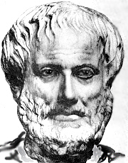
Аристотель
Основоположник формальной логики. Именно он отделил логические формы мышления (речи) от его содержания.

Slide 5
Формальная логика – наука о законах и формах правильного мышления.
Математическая логика - изучает логические связи и отношения, лежащие в основе логического вывода.

Slide 6
Логика - это наука о формах и способах мышления.

Slide 7
Что такое алгебра?

Slide 8
Объект алгебры логики
Высказывания - это повествовательные предложения, о которых можно однозначно сказать, истинны они или ложны.

Slide 11
Контрольные вопросы
Что изучает наука логика?
Что такое высказывание?
Что такое логические переменные и какие значения они принимают?

Slide 12
Домашнее задание
п. 3.1. с. 125 – 126. выучить записи в тетради.
Создать презентацию в Power Point на тему: Аристотель – биография, факты из жизни.

